Slide 1
PROYECTO DE TITULACIÓN PREVIO A LA OBTENCIÓN DEL TÍTULO DE INGENIERO MECÁNICO
TEMA: DISEÑO Y CONSTRUCCIÓN DE UNA MÁQUINA DE TERMOFORMADO POR COMPRESIÓN PARA LA FABRICACIÓN DE CUBREBOCAS, CONTROLADO MEDIANTE UN SISTEMA NEUMÁTICO, PARA LA MICRO EMPRESA TEJIDOS MARTÍNEZ
AUTORES:
CADENA VITERI, ERICK NICOLÁS
SALAZAR MARTÍNEZ, KEVIN DANIEL
DIRECTOR:
ING. FIGUEROA MONTIEL, PABLO RODRIGO.

Slide 2
CONTENIDO
1
INTRODUCCIÓN
2
OBJETIVOS
3
FUNDAMENTO TEÓRICO
4
DISEÑO Y CONSTRUCCIÓN
6
CONCLUSIONES Y RECOMENDACIONES
5
ENSAYOS Y RESULTADOS

Slide 3
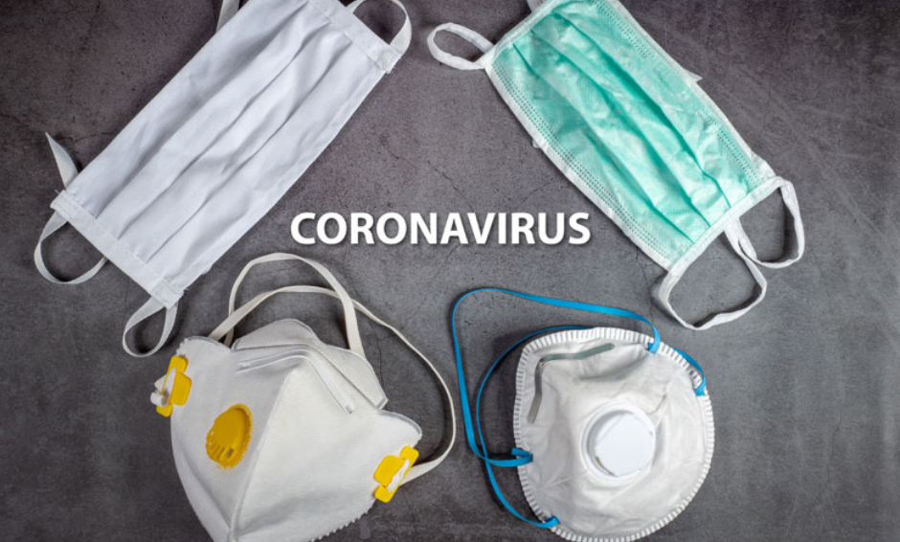
INTRODUCCIÓN
La fabricación de mascarillas a nivel nacional era escasa y la demanda a nivel nacional era alta.
La pandemia mundial originada por la enfermedad causada por el Coronavirus .

Slide 4
OBJETIVOS
General
Diseñar y construir una máquina para realizar el conformado de mascarillas mediante la utilización del termo formado por compresión con matrices y controlado con un sistema neumático.
Específicos
Realizar un estudio del proceso de termo formado mecánico.
Caracterizar el tipo de mascarilla a producir.
Diseñar y construir una máquina de termo formado que permita fabricar mascarillas a una tasa de producción de 4 unidades por minuto.
Realizar pruebas de producción a la máquina y de calidad de termo formado de las mascarillas.
Realizar un plan de mantenimiento preventivo y manual de usuario de la máquina.

Slide 5
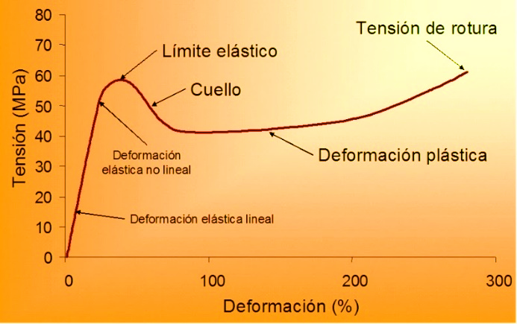
FUNDAMENTO TEÓRICO
Curva típica tensión-deformación de materiales termoplásticos.
La deformación plástica produce en las cadenas de monómeros se alargan y desenmarañan aligerando entre si las fuerzas de van der Waals.

Slide 6
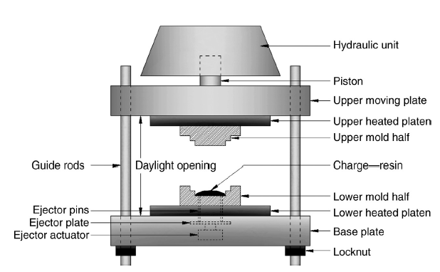
Termoformado al vacío
Termoformado a presión
Termoformado mecánico
Técnicas de termoformado
Termoformado mecánico

Slide 7
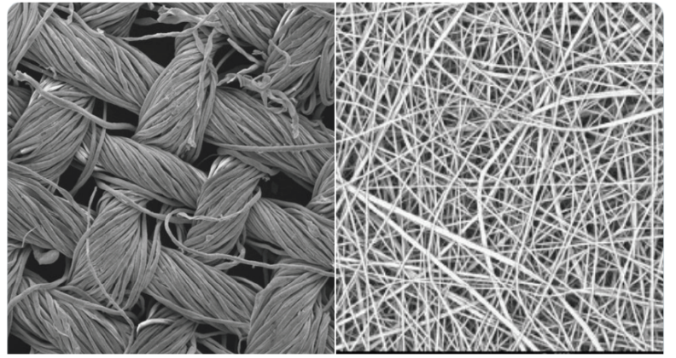
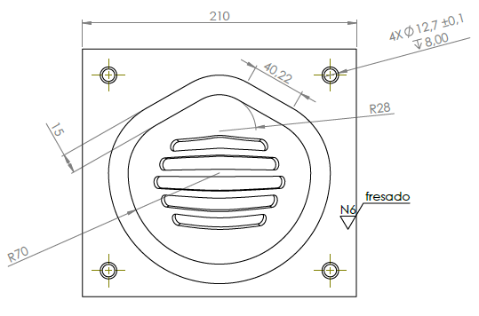
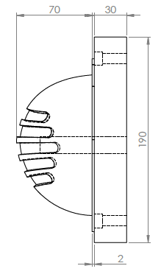
CARACTERIZACIÓN DE MASCARILLA
Tela tejida y tela no tejida
Tela no tejida de poliéster
Tela no tejida de polipropileno
Dimensión de mascarillas

Slide 8
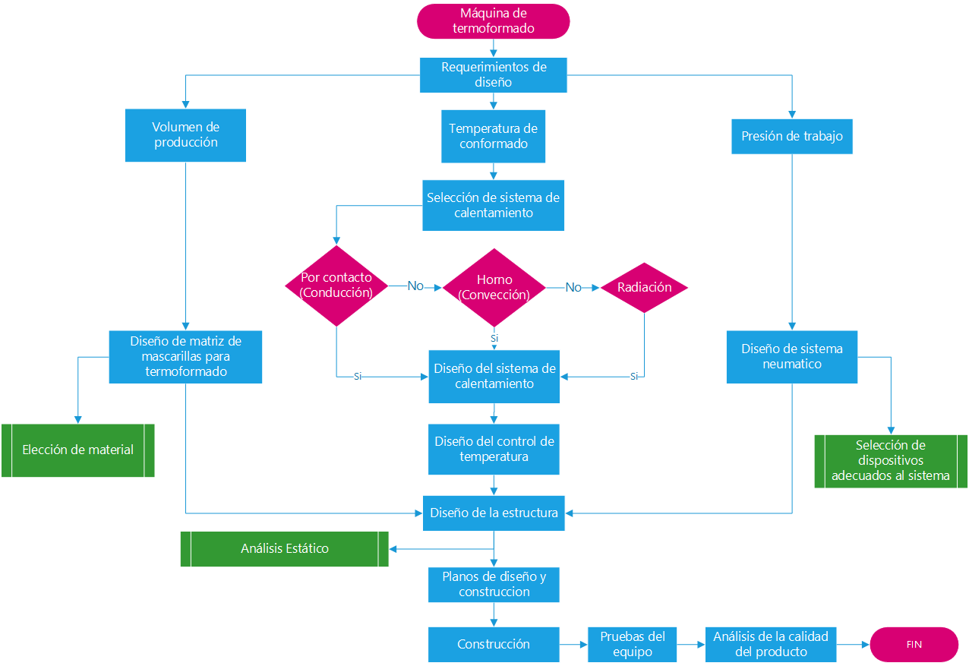
DISEÑO Y CONSTRUCCIÓN

Slide 9
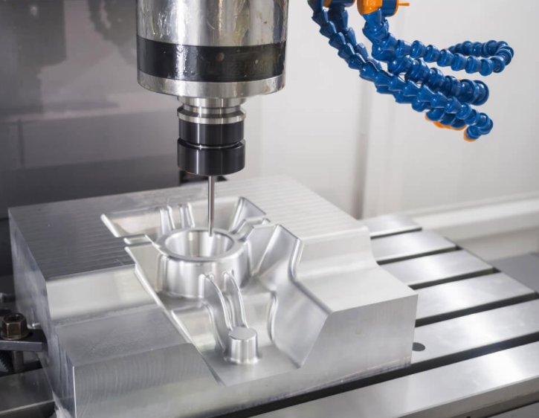
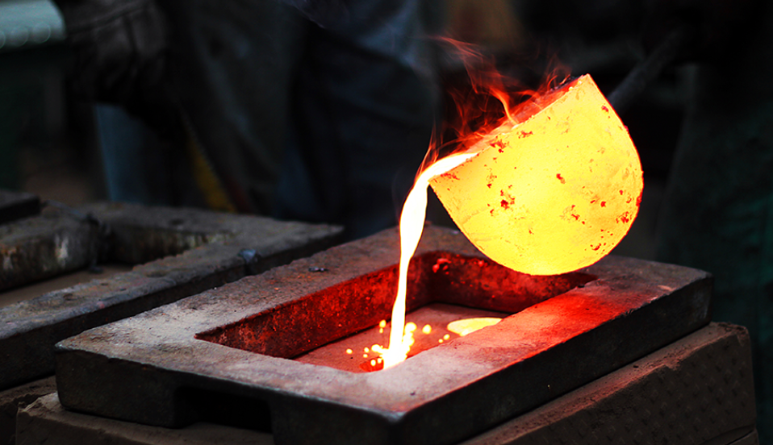
Matriz de decisión
Ejemplo de matriz de decisión para fabricación de moldes
CRITERIOS | Ponderación | ALTERNATIVAS
 |  | Fundición | CNC
Acabado superficial | 0.43 | 3 | 4
Costo | 0.32 | 3 | 1
Requerimiento de diseño | 0.25 | 4 | 3
Total |  | 3.25 | 3.11
La alternativa con mayor valor es la fundición.

Slide 10
Calculo de sistema térmico
Ejemplo de cálculo de potencia de resistencias
Balance de energía
$$E_{In}−E_{Out}=E_{alm}$$
$$\left(R_{em}−Q_{con}\right)∆t=\left(c_{pm}m_{1}+2c_{pr}m_{r}\right)\left(T_{i+1}−T_{i}\right)$$
$$R_{em}=\frac{\left(c_{pm}m_{1}+2c_{pr}m_{r}\right)\left(T_{i+1}−T_{i}\right)}{∆t}+Q_{con}$$
$$R_{em}=\frac{1000⋅\left(0.964 \left[\frac{kJ}{kg⋅K}\right]⋅7.3 \left[kg\right]+2⋅0.519 \left[\frac{kJ}{kg⋅K}\right]⋅0.07\left[kg\right]\right)\left(145−19\right)\left[K\right]}{1800\left[s\right]}+221.25\left[W\right]$$
$$R_{em}=738.52\left[W\right]$$

Slide 11
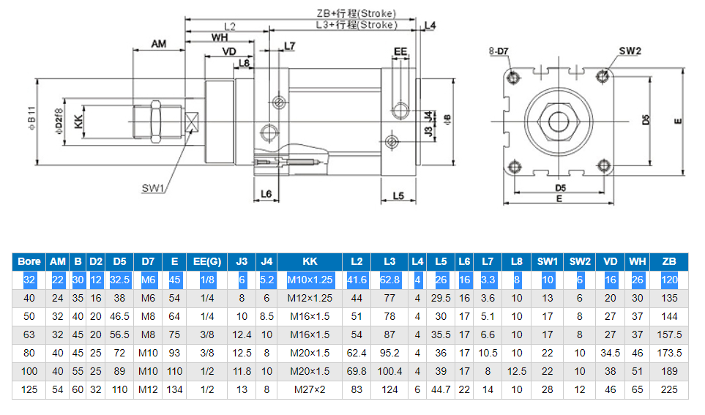
Calculo de sistema neumático
Ejemplo de cálculo de dimensiones de cilindro neumático
Fuerza de retroceso
$$F_{Er}=P_{r}⋅A_{Er}−F_{fr}$$
$$F_{Er}=0.276\left[MPa\right]⋅\left({32}^{2}−{12}^{2}\right)⋅\frac{π}{4}\left[mm^{2}\right]−0.2\left[0.276\left[MPa\right]⋅\left({32}^{2}−{12}^{2}\right)⋅\frac{π}{4}\left[mm^{2}\right]\right]$$
$$F_{Er}=195.76−0.2\left(195.76\right)$$
$$F_{Er}=152.61\left[N\right]$$

Slide 12
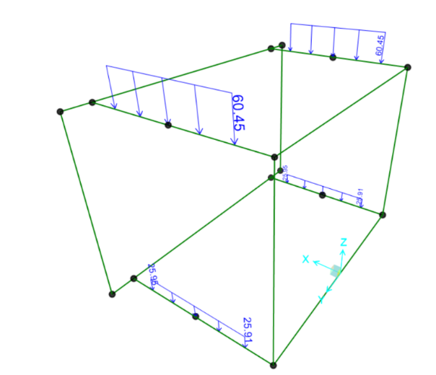
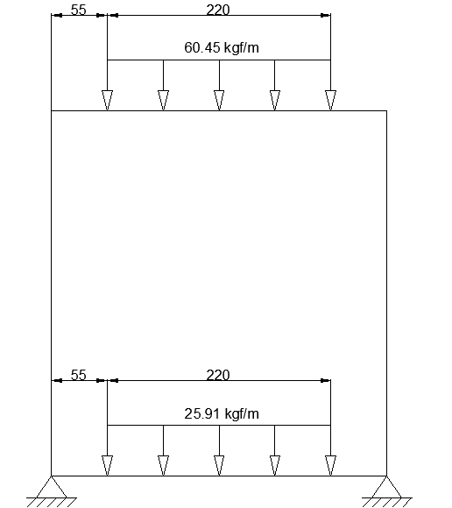
Calculo de estructura de apoyo
Ejemplo de cálculo de carga en miembros
Carga distribuida en los miembros
$$W_{D}=\frac{W_{t_{a}}}{L_{D}}$$
$$W_{D_{a}}=\frac{13.3\left[kg_{f}\right]}{0.22[m]}=60.45 \left[kg_{f}/m\right]$$
$$W_{D_{b}}=\frac{5.7}{0.22\left[m\right]}=25.91 \left[kg_{f}/m\right]$$

Slide 13
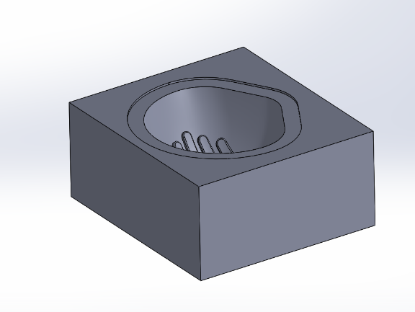
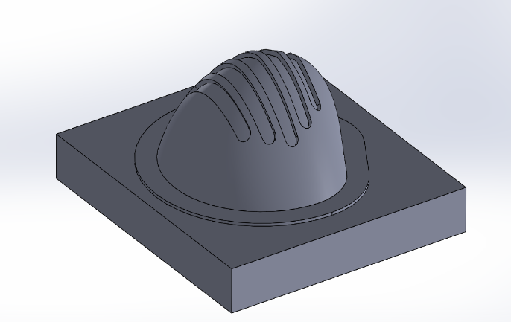
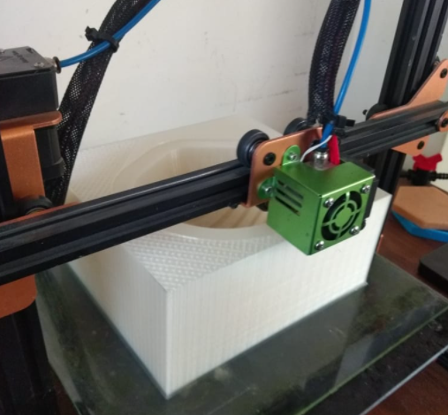
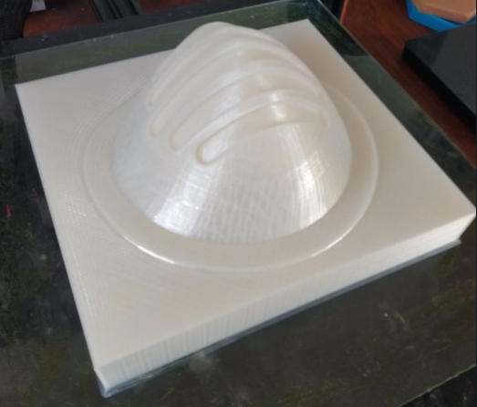
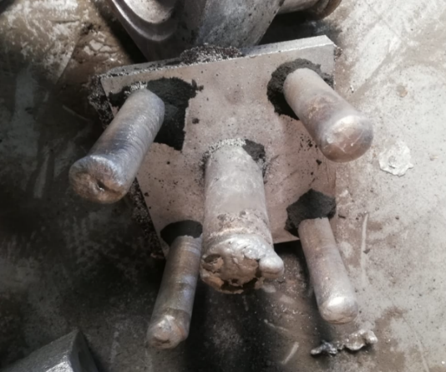
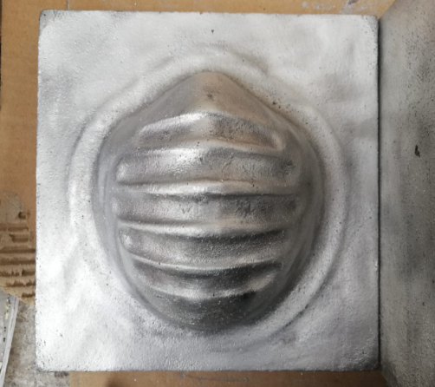
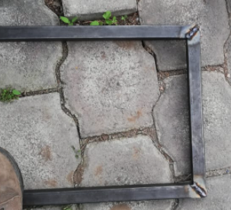
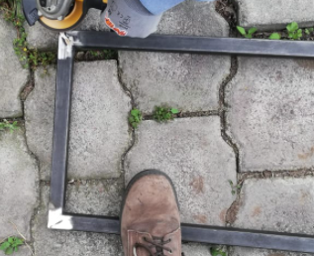
CONSTRUCCIÓN
Materiales y herramientas
Matrices de diseño en software CAD
Impresión en 3D de moldes
Fundición de moldes
Estructura de apoyo

Slide 14
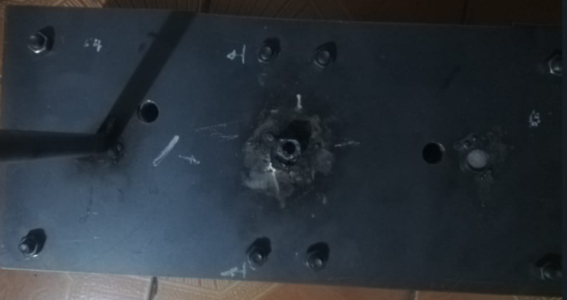
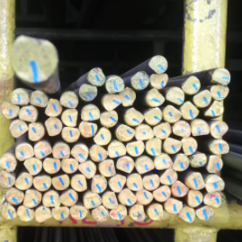
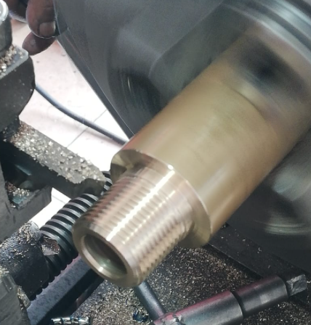
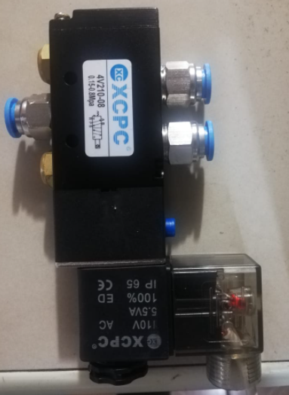
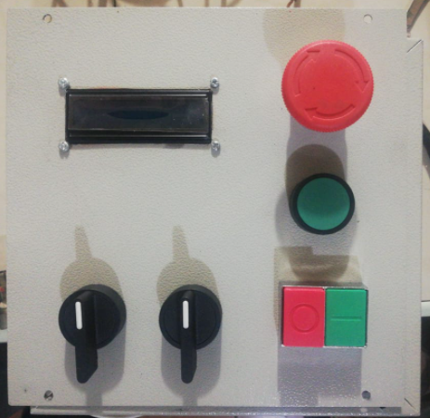
CONSTRUCCIÓN
Materiales y herramientas
Placas de apoyo de moldes
Ejes guía y bocines
Cilindro neumático y electroválvula 5/2
Compresor de aire
Caja eléctrica

Slide 15
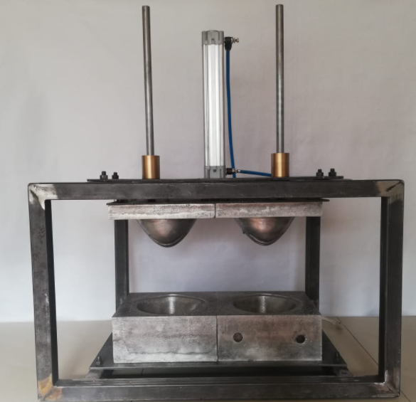
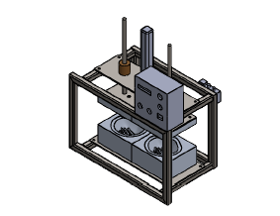
MONTAJE

Slide 16
MONTAJE

Slide 17
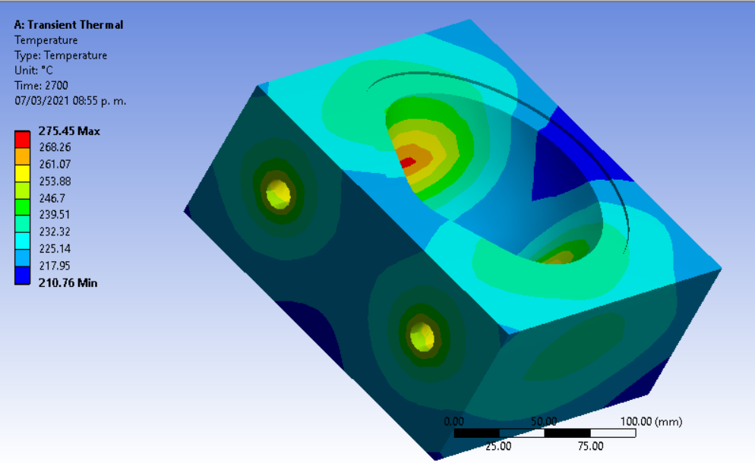
ENSAYOS Y RESULTADOS
Comparación de tiempo de calentamiento real y teorico del molde hembra
$$\%Error=\frac{\left|155.6−155\right|}{155}⋅100\%$$
$$\%Error=0.39\%$$

Slide 18
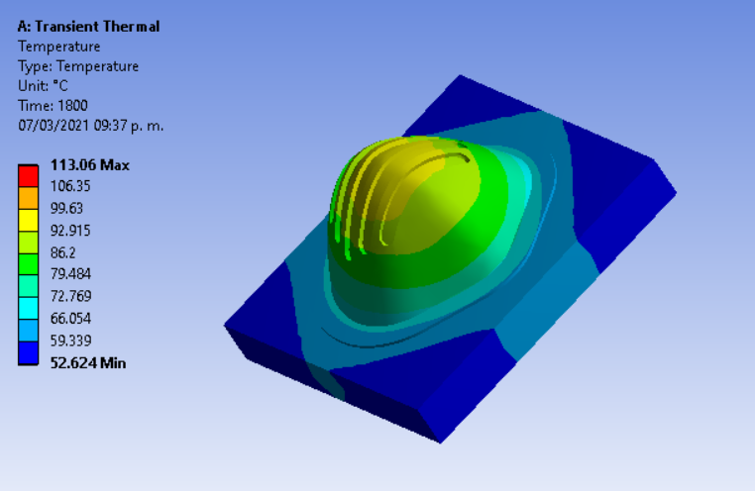
Comparación de tiempo de calentamiento real con simulación del molde macho
$$\%Error=\frac{\left|52.64−51.45\right|}{51.45}∗100$$
$$\%Error=2.31\%$$

Slide 19
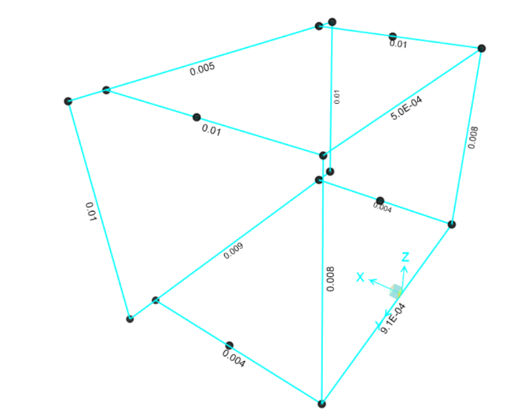
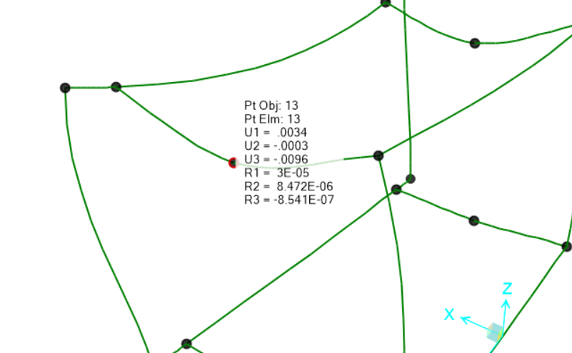
Resultado de diseño de la estructura metálica
$$N=\frac{S_{y}}{σ_{Máx}}$$
$$N=\frac{25.47\left[kg_{f}/mm^{2}\right]}{0.1856\left[kg_{f}/mm^{2} \right]}=141$$

Slide 20
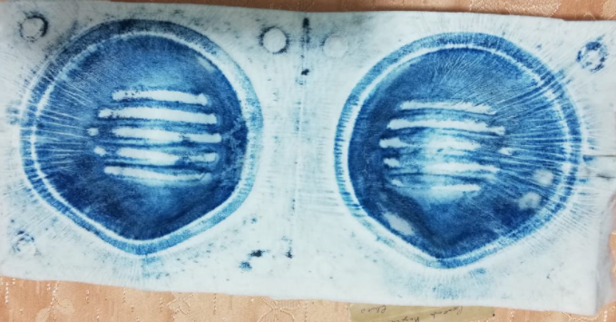
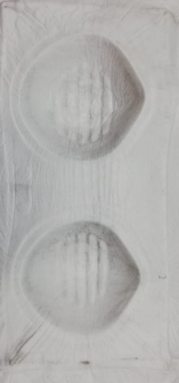
Resultados de formado de las mascarillas
Utilizando azul de frucia
Se utilizo para encontrar los punto de mayor contacto y los de menor contacto y poder corregir las superficies del molde.
Conformado final
La forma de los moldes no se pierde con el paso del tiempo y su uso.

Slide 21
CONCLUSIONES Y RECOMENDACIONES
CONCLUSIONES
Se diseñó una máquina de termoformado asistida por un pistón neumático que suministra una presión de 2.22 [kPa] a los moldes macho y hembra fabricados por medio de fundición de aluminio aleado con una pureza de 99.7% cuyo calentamiento se lo hace por conducción térmica con la ayuda de resistencias eléctricas de 450 [W] y 200[W] para realizar el conformado de mascarillas.
Se diseñó un sistema de calentamiento capaz de transferir calor a los moldes hasta una temperatura de 145 [°C] en un tiempo de 28 minutos, mismo a partir del cual la maquina estará lista para empezar a trabajar. A partir de la puesta a punto de la máquina (28 minutos), esta conformara 2 mascarillas en un tiempo de 28 segundos, es decir que se tiene una producción de 4 mascarillas cada 56 segundos (menos de un minuto). El diseño del sistema de calentamiento se lo valido con un software de análisis por medio de elementos finitos FEM, el cual validó los cálculos realizados analíticamente.

Slide 22
Se construyó 4 matrices de conformado 2 machos y 2 hembras a través de un proceso de fundición, los cuales fueron diseñados previamente mediante un software CAD, para imprimir moldes en 3D que servirían como base para ser moldeados en arena sílice previo a su fundición..
Se diseñó una estructura capaz de soportar los pesos de todos los elementos y componentes de la máquina de termoformado, la misma que a la vez brinda seguridad al usuario. Se diseñó por medio de cálculos analíticos, y métodos numéricos con la ayuda de un software estructural, mismo que valido la eficiencia de la estructura, obteniendo un factor de seguridad de 110, para cuando la maquina se encuentre ejerciendo presión sobre los moldes.
Se construyó una máquina capaz de fabricar mascarillas compactas entre sus 3 capas de tela no tejida de poliéster y polipropileno, que por la composición de sus fibras brindan protección ante agentes externos dañinos para el usuario. .

Slide 23
RECOMENDACIONES
Antes de utilizar la maquina es necesario que la persona que va a utilizar tiene que haber revisado el manual de usuario para comprender el funcionamiento de la máquina.
Al trabajar con temperaturas alrededor de 150 grados centígrados es recomendable utilizar guantes de protección y ropa de trabajo para evitar accidentes.
Se recomienda que previo al encendido de la maquina verificar la posición inicial del pistón, ya que esta debe estar inicialmente en su posición A1 es decir el vástago fuera del cilindro.
Al momento de encender las resistencias eléctricas, los moldes machos y hembra deben estar juntos, para una mayor eficiencia energética, aprovechando de mejor manera el calentamiento de estos, evitando así mayores pérdidas de calor por convección natural con el ambiente.

Slide 24
GRACIAS…!!!

